Slide 1
Организация предметно-развивающей среды ДО в связи с введением ФГОС
Старшая группа « Ромашка»
Воспитатель: Вагина Татьяна Ивановна

Slide 2
Вопрос организации предметно-развивающей среды ДО на сегодняшний день стоит особо актуально. Это связано с введением нового Федерального государственного образовательного стандарта дошкольного образования (ФГОС)
Требования ФГОС к развивающей предметно- развивающей среде:
1. предметно-развивающая среда должна обеспечивать максимальную реализацию
образовательного потенциала.
2. доступность среды, что предполагает:
2.1 доступность для воспитанников всех помещений организации, где осуществляется
образовательный процесс.
2.2. свободный доступ воспитанников к играм, игрушкам, материалам, пособиям,
обеспечивающих все основные виды деятельности.

Slide 3
Мы стараемся при формировании развивающей среды с учетом ФГОС строить таким образом, чтобы дать возможность наиболее эффективно развивать индивидуальность каждого ребёнка с учётом его склонностей, интересов, уровня активности.
Предметно-развивающая среда организуется так, чтобы каждый ребёнок имел возможность заниматься любимым делом. Размещение оборудования по секторам позволяет детям объединиться подгруппами по общим интересам (конструирование, рисование, ручной труд, театрально-игровая деятельность; экспериментирование). Обязательными в оборудовании являются материалы, активизирующие познавательную деятельность: развивающие игры, технические устройства и игрушки и т. д.
Широко используются материалы,
побуждающие детей к освоению грамоты.

Slide 4
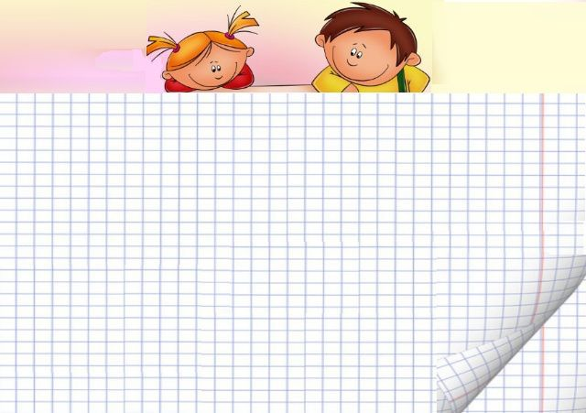
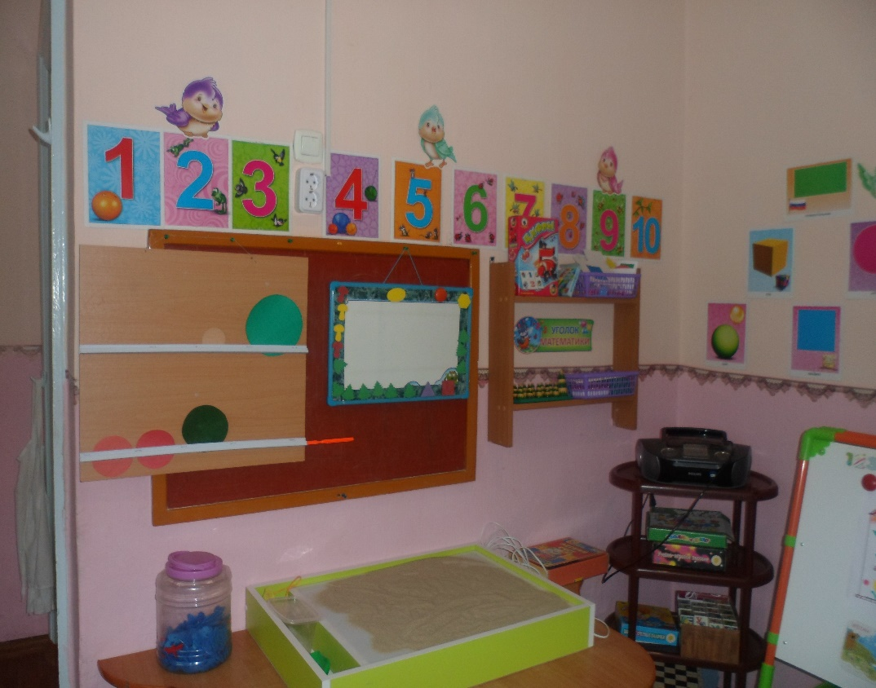
Учебная
зона
Мы с фигурами знакомы,
Про цифры много узнаём.
И математики законы
Постигать не устаём!

Slide 5
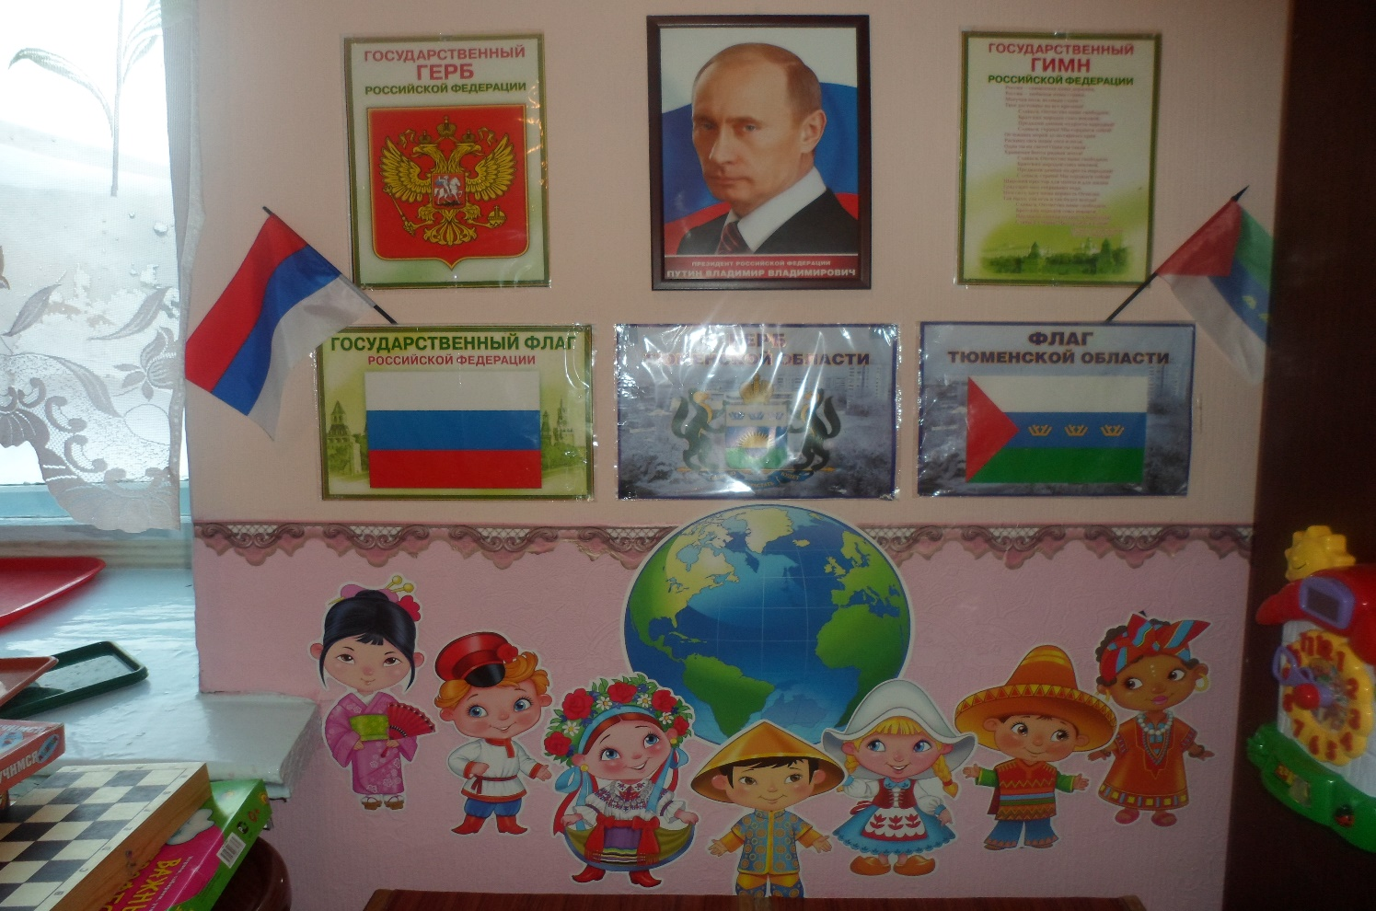
Уголок патриотического воспитания
Если не мы, то кто же,
Детям нашим поможет
Россию любить и знать!
Как важно не опоздать….

Slide 6
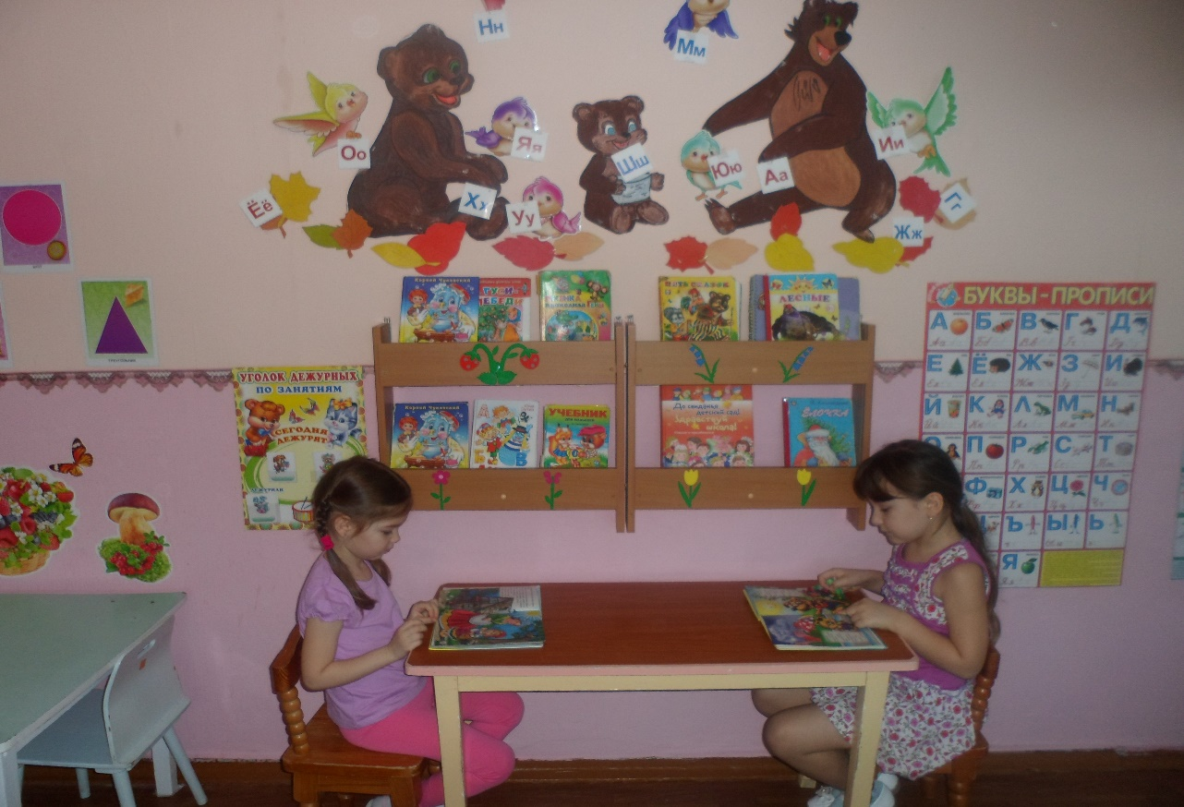
Центр речевого развития
(полочка умных книг и красоты)
Что за чудо эти книжки!
Очень любят их детишки!
Регулярно все читают,
Много знаний получают!

Slide 7
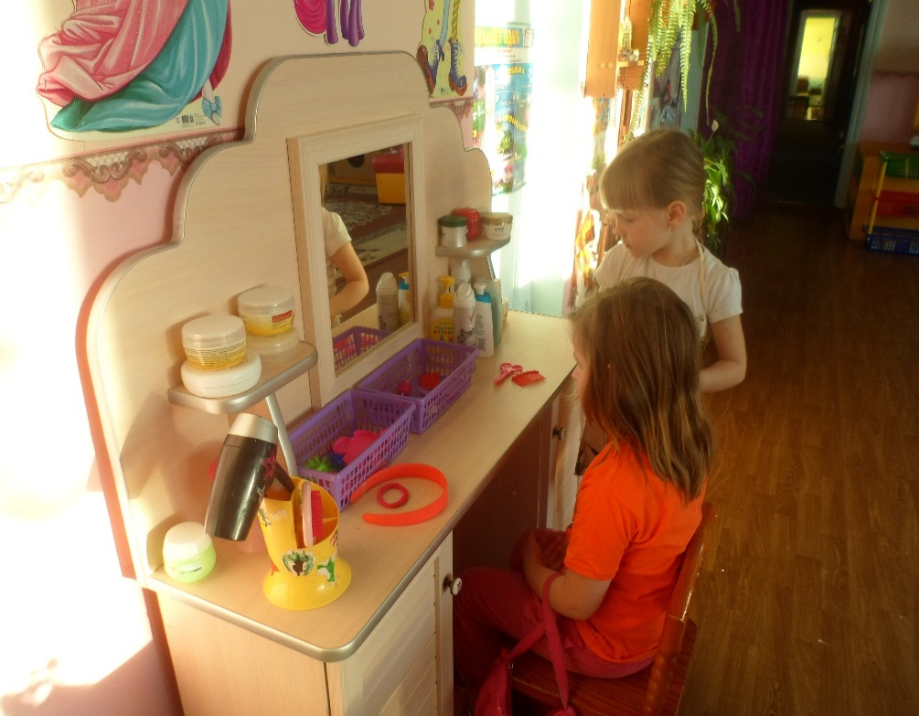
Центр
социально – личностного развития
А вот любимое местечко,
Здесь время мчится, словно речка,
Тут быстро взрослым можно стать,
И профессии менять!

Slide 8
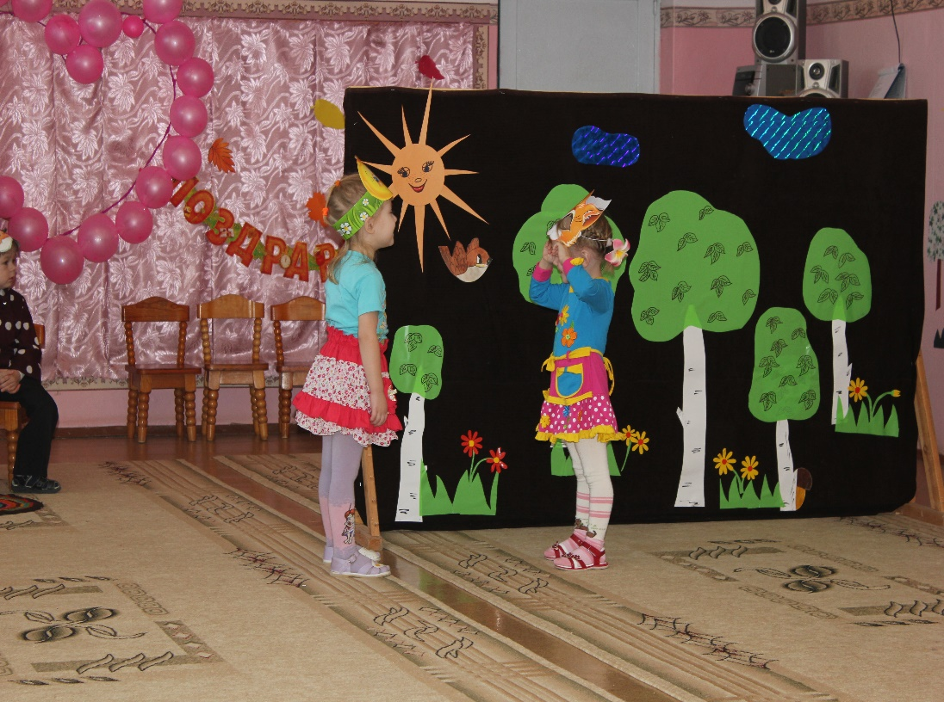
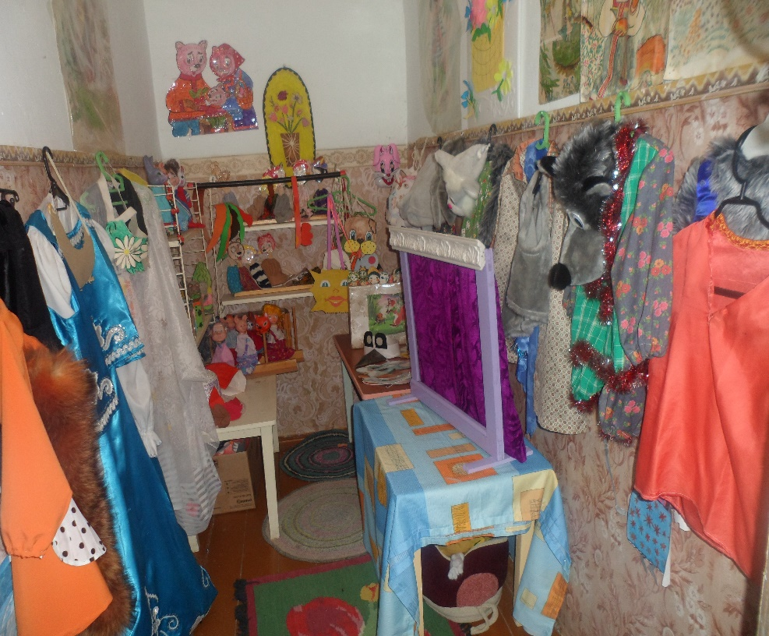
1
Музыкально – театральный уголок
В нашей группе все актеры, Кукловоды и танцоры. Каждый день и каждый час Мы хотим играть для Вас!!!

Slide 9
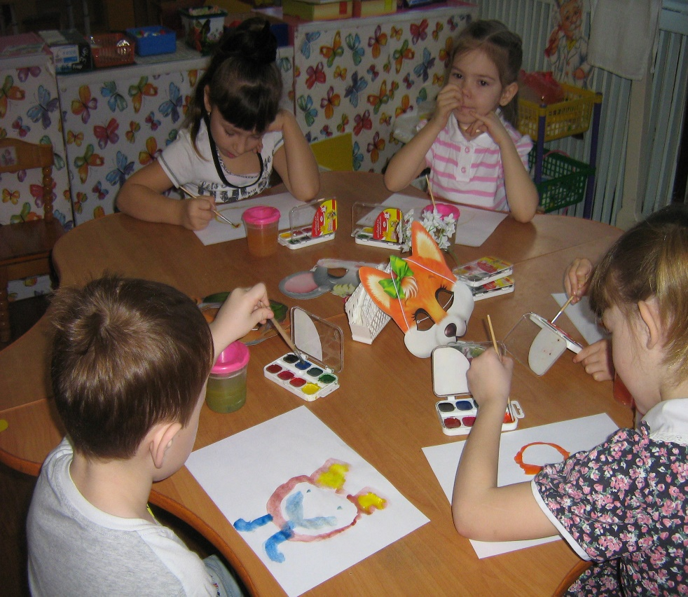
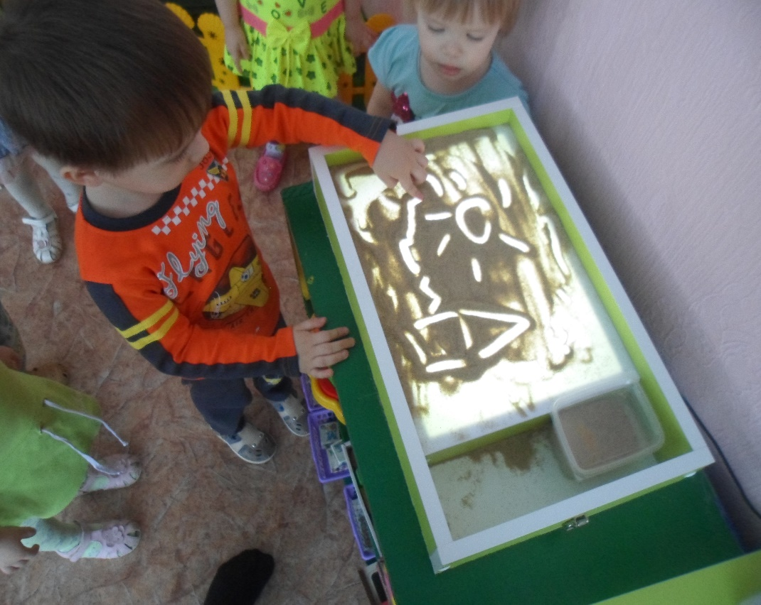
Центр художественно – эстетического развития
Мне кричат, а я не слышу. То есть слышу, но молчу. Я рисую то, что вижу, — отвлекаться не хочу!

Slide 10
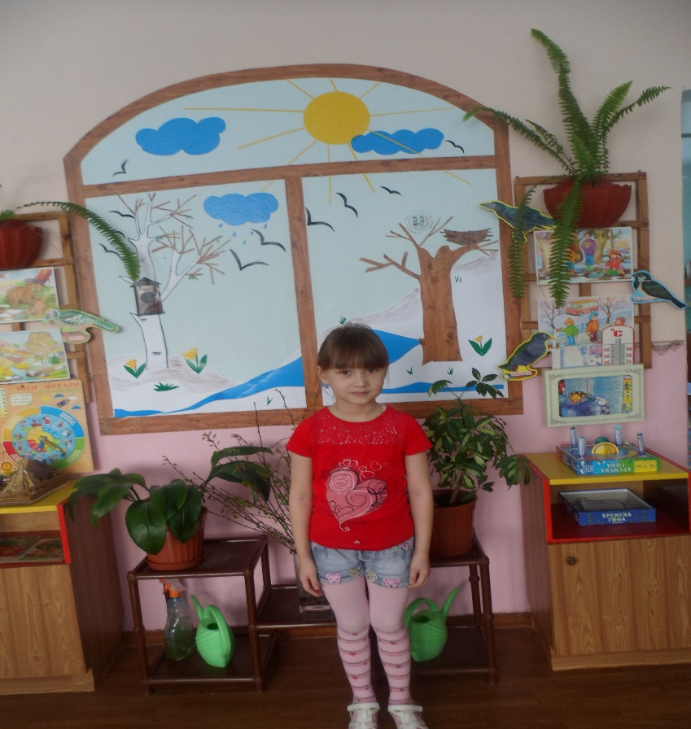
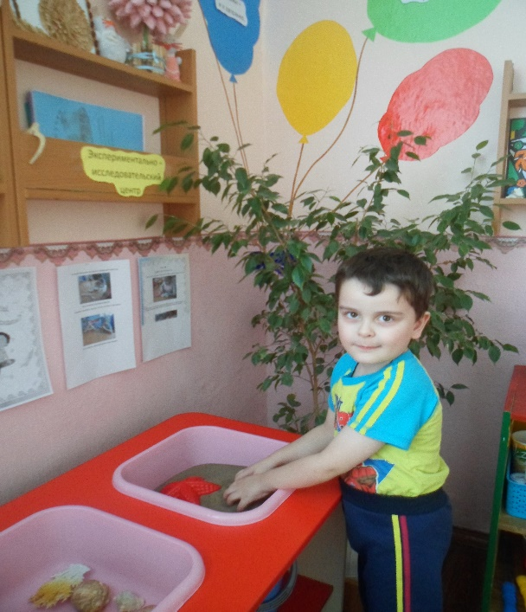
Уголок природы,
уголок экспериментальной деятельности
У нас почти, что зимний сад
В природном уголке.
Здесь потрудиться каждый рад,
Помочь рука к руке!

Slide 11
Центр физического развития
Если день начать с зарядки, Значит, будет всё в порядке. Нам пилюли и микстуру Заменяют физкультура!

Slide 12
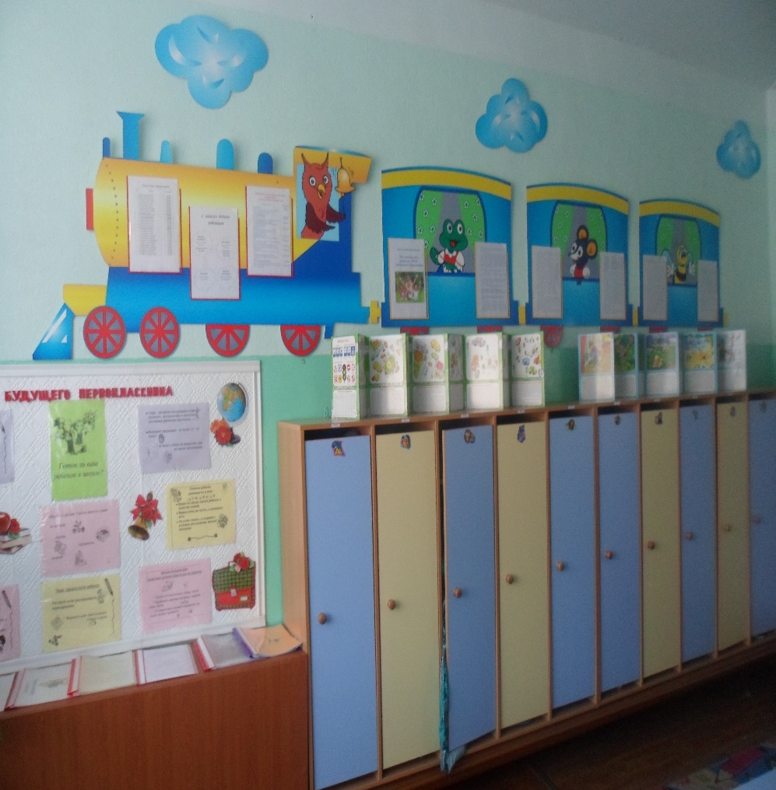
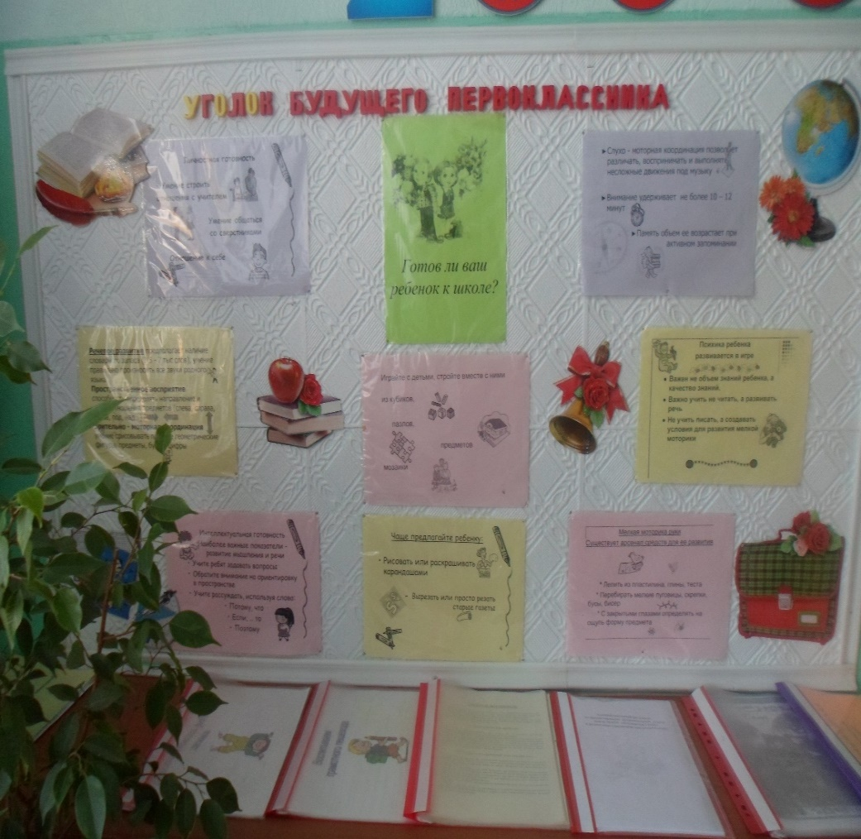
Информационный центр для родителей

Slide 13
Таким образом , мы считаем, что нам удалось создать условия для взаимодействия, сотрудничества, обеспечение максимального комфортного состояния ребенка и его развития.

Slide 14
Нужно добавить слова по смыслу, которых не достаёт в тексте.
Речь пойдёт об особенностях ППР среды.
Цель: Оценить и закрепить знания педагогов по заявленной теме: «Предметно- пространственная развивающая среда ДОУ, в соответствии ФГОС».
Младший дошкольный возраст
Для детей этого возраста – достаточно большое пространство в группе для удовлетворения потребности в ………………
Правильно организованная развивающая среда позволяет каждому ребёнку найти занятие по душе, поверить в свои силы и способности,
Научиться взаимодействовать с ………… и со ………….., понимать и оценивать их чувства и поступки, а ведь именно это и лежит в основе развивающего обучения.
При создании развивающего пространства в групповом помещении необходимо учитывать ведущую роль ……………. деятельности в развитии, это в свою очередь обеспечит ………… благополучие каждого ребёнка, развитие его положительного самоощущения, компетентности в сфере отношений к миру, к людям, к себе, включение в различные формы сотрудничества, что и является основными целями дошкольного обучения и воспитания.

Slide 15
Ответ Для детей этого возраста – достаточно большое пространство в группе для удовлетворения потребности в двигательной активности. Правильно организованная развивающая среда позволяет каждому малышу найти занятие по душе, поверить в свои силы и способности, научиться взаимодействовать с педагогами и со сверстниками, понимать и оценивать их чувства и поступки, а ведь именно это и лежит в основе развивающего обучения. При создании развивающего пространства в групповом помещении необходимо учитывать ведущую роль игровой деятельности в развитии, это в свою очередь обеспечит эмоциональное благополучие каждого ребёнка, развитие его положительного самоощущения, компетентности в сфере отношений к миру, к людям, к себе, включение в различные формы сотрудничества, что и является основными целями дошкольного обучения и воспитания.

Slide 16
В старшем дошкольном возрасте происходит интенсивное развитие ………………… сфер личности. Переход в старшую группу связан с изменением психологической позиции детей: они впервые начинают ощущать себя ………………. среди других детей в детском саду. Воспитатель помогает дошкольникам понять это новое положение.
Предметно-развивающая среда организуется так, чтобы каждый ребёнок имел возможность заниматься ………………. делом. Размещение оборудования по секторам позволяет детям объединиться подгруппами по общим интересам (конструирование, рисование, ручной труд, театрально-игровая деятельность; экспериментирование). Обязательными в оборудовании являются материалы, ………….. развивающие игры, технические устройства и игрушки и т. д. Широко используются материалы, побуждающие детей к освоению грамоты.

Slide 17
Ответ. В старшем дошкольном возрасте происходит интенсивное развитие интеллектуальной, нравственно-волевой и эмоциональной сфер личности. Переход в старшую группу связан с изменением психологической позиции детей: они впервые начинают ощущать себя старшими среди других детей в детском саду. Воспитатель помогает дошкольникам понять это новое положение.
Предметно-развивающая среда организуется так, чтобы каждый ребёнок имел возможность заниматься любимым делом. Размещение оборудования по секторам позволяет детям объединиться подгруппами по общим интересам (конструирование, рисование, ручной труд, театрально-игровая деятельность; экспериментирование). Обязательными в оборудовании являются материалы, активизирующие познавательную деятельность: развивающие игры, технические устройства и игрушки и т. д. Широко используются материалы, побуждающие детей к освоению грамоты.

Slide 18
При проектировании
предметно-развивающей среды в группе необходимо выделять следующие основные составляющие:
- пространство;
- время;
- предметное окружение.

Slide 19
Такое проектирование среды, в отличие от перечисления содержания предметной составляющей среды, показывает её влияние на развитие ребенка. Проектирование среды с использованием таких составляющих, позволяет представить все особенности жизнедеятельности ребенка в среде. Успешность влияния развивающей среды на ребенка обусловлена его активностью в этой среде. Вся организация педагогического процесса предполагает свободу передвижения ребенка. В среде необходимо выделить следующие зоны для разного рода видов активности:
1 - рабочая
2 - активная
3 - спокойная
Главной задачей воспитания дошкольников являются создание у детей чувства эмоционального комфорта и психологической защищённости. В детском саду ребёнку важно чувствовать себя любимым и неповторимым. Поэтому важным является и среда, в которой проходит воспитательный процесс.

Slide 20
Спасибо за внимание!

